Slide 1


Stock trend analysis using big data
빅데이터를 활용한
주식 동향 분석
부경대학교 컴퓨터공학과
* 최원우, 김남규, 한창재

Slide 2
빅데이터를 활용한 주식 동향 분석
주제 및 배경
필요성
연구 방법
구현 결과

Slide 3

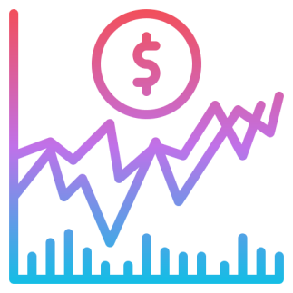
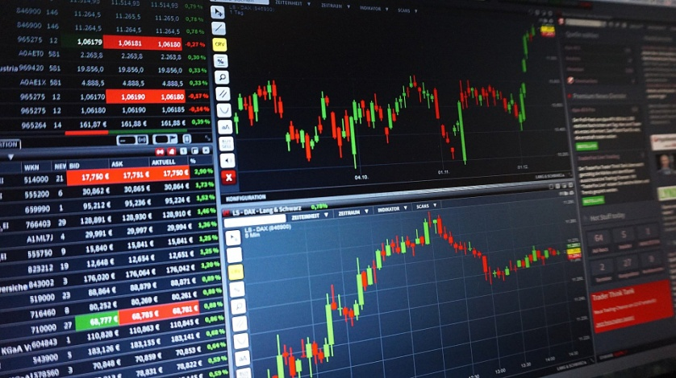




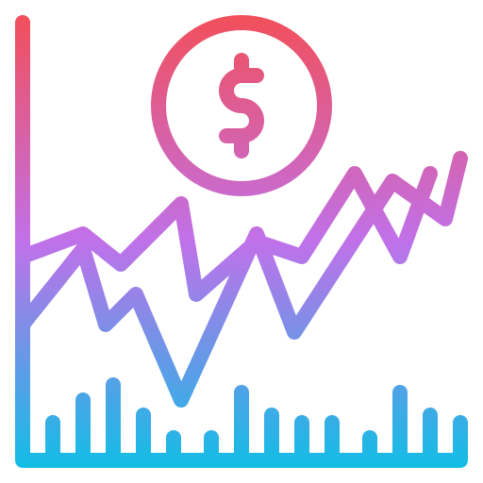

01
주제 및 배경
빅데이터를 활용한 주식 동향 분석 예측 시스템
주가 데이터
분석 및 가공
시각화(OUTPUT)

Slide 4



01
주제 및 배경
빅데이터를 활용한 주식 동향 분석 예측 시스템

Slide 5


01
주제 및 배경
빅데이터를 활용한 주식 동향 분석 예측 시스템
배당금
시세 차익

Slide 6
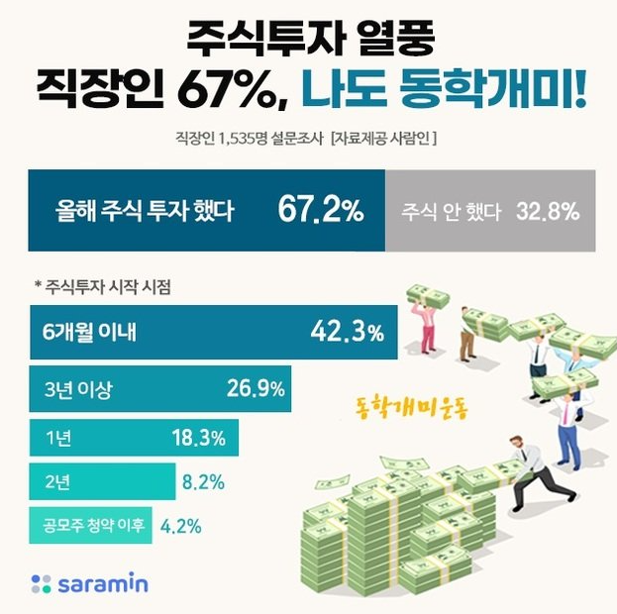
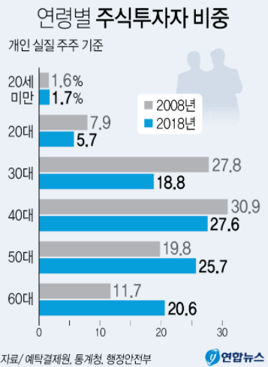
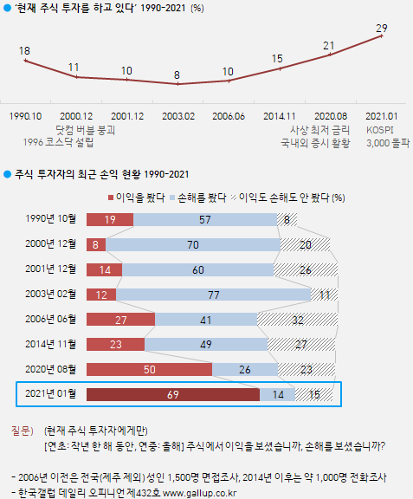
02
필요성
빅데이터를 활용한 주식 동향 예측 시스템

Slide 7

02
필요성
빅데이터를 활용한 주식 동향 예측 시스템
HIGH RISK
HIGH RETURN
UNPREDICTABLE
Lack of
Knowledge & information

Slide 8
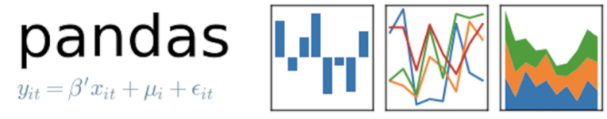






03
연구방법
빅데이터를 활용한 주식 동향 예측 시스템

Slide 9
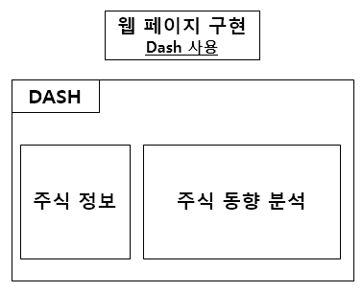

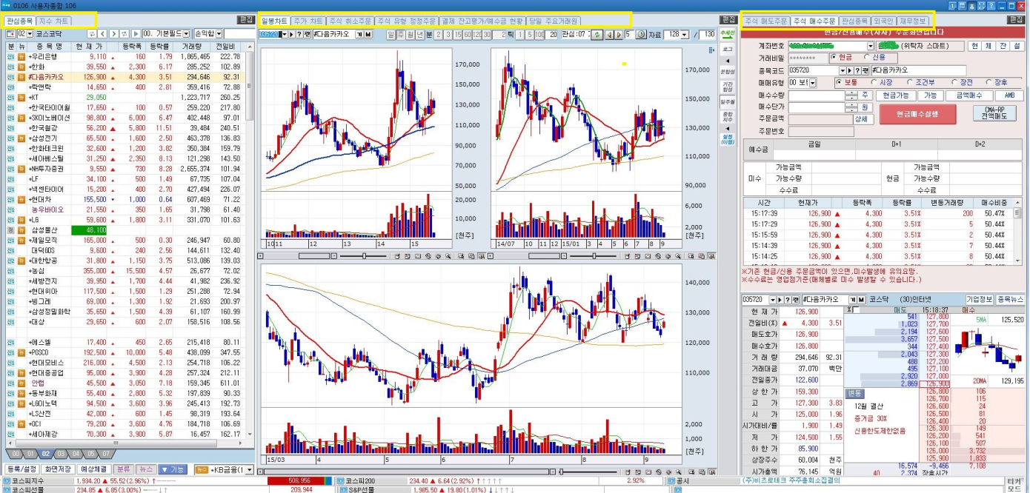
03-01
출력 화면 구성
연구방법
실제 주식 투자 프로그램
기업 선택
전일 종가, 거래량
금일 종가 예측
보조지표
사용자
주가 예측 도구
기간별 주가
그래프

Slide 10
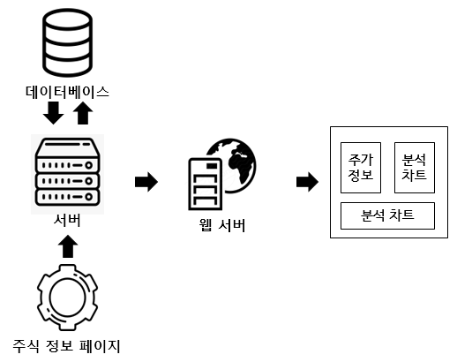
03-02
전체 동작

Slide 11
03-02
세부 동작
주가 정보 수집
주식 동향 분석
네이버 주식 페이지 요청
Requests 사용
주가 정보 읽기
데이터 분석
numpy, pandas 등 사용
페이지 크롤링
BeautifulSoup 사용
데이터 시각화
Plotly 사용
훈련 데이터 생성 및 학습
Tensorflow 사용
데이터프레임에 추가
Pandas 사용
주가 예측
Tensorflow 사용
DB 저장
SQL 사용

Slide 12

04
구현 결과

Slide 13
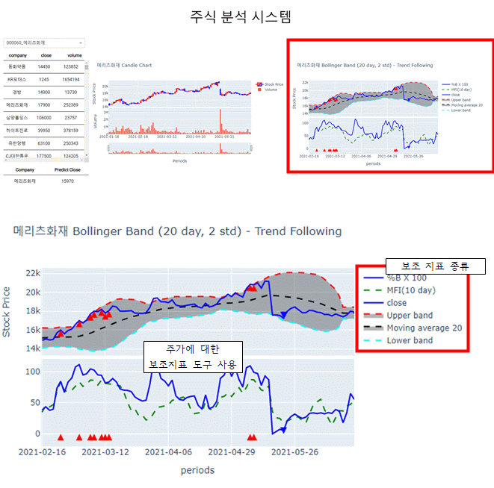
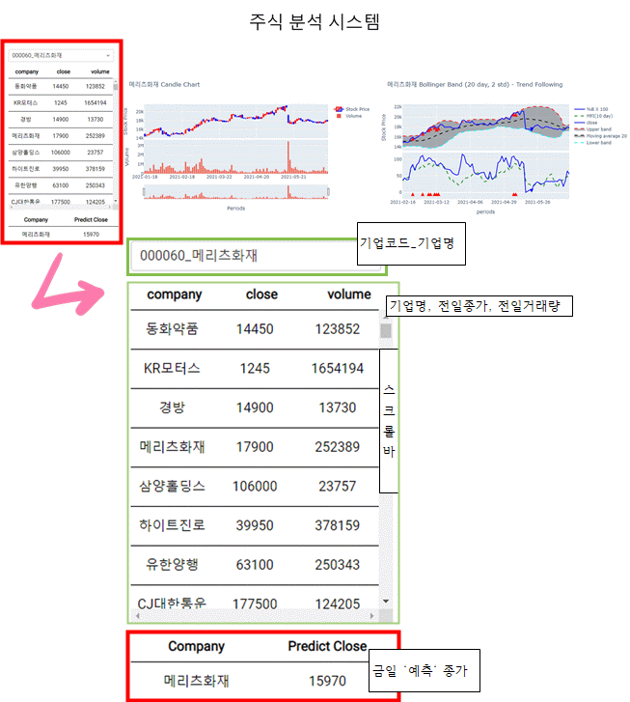
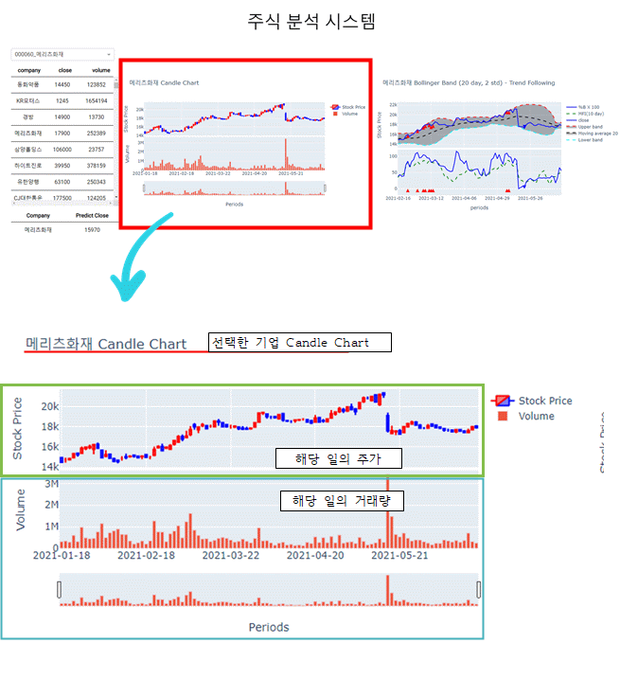
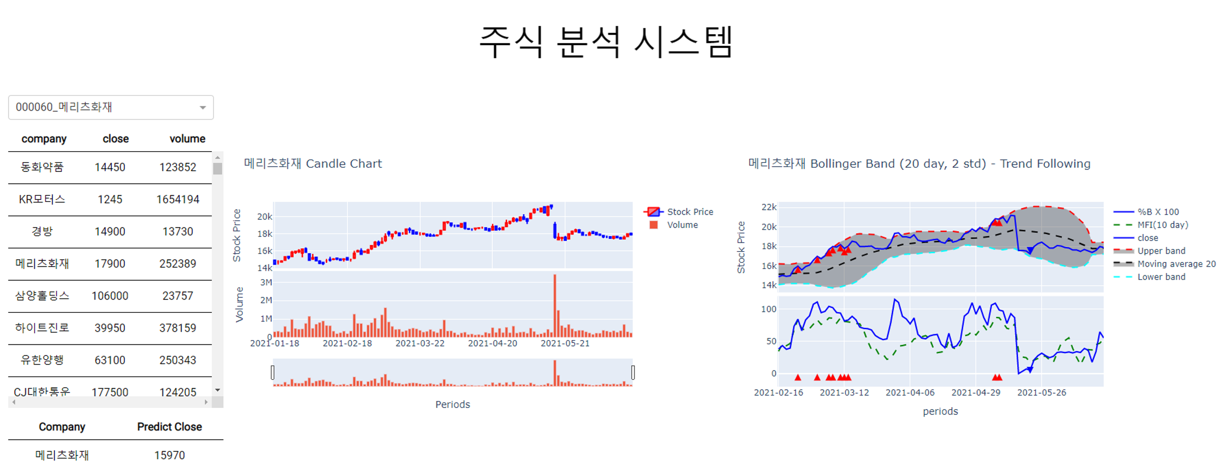
04
구현 결과

Slide 14
감사합니다

